Slide 1
Kazuistika 2 – vytvoření žádanky v MediCalcu

Slide 2
Komunikace s oddělením
My už výsledek máme, do NIS byl odeslán
Opravdu máme výsledek, perfektní TAT
Ještě nemáme výsledek v Medicalcu
???
Oddělení (neonatologie)
Laborantka ÚKBH
VŠ pracovník ÚKBH

Slide 3
Opatření
Sdělení výsledku po telefonu
Opakovaný export výsledku
Opětovné uložení žádanky…export
Export výsledku
Naplánované úlohy
Kterých oddělení se problém týká
Konfigurace výsledkového listu v MediCalcu
Doba vytvoření žádanky

Slide 4
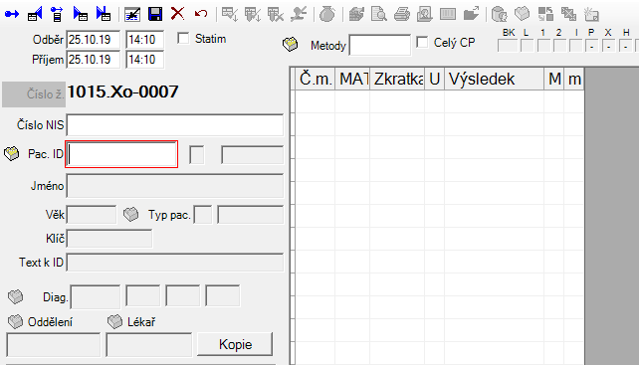
POCT
Narození 26.10., 1. laboratorní vyšetření 25.10.?????
Na odděleních s POCT analyzátory využití otevřené žádanky z předchozího dne

Slide 5
Otázky
Co to je konfigurace výsledkového listu v MediCalcu?
V jaké konfiguraci je možno s jistotou vidět všechny výsledky ze všech laboratoří?
Je možno opravit problém u prezentované kazuistiky, nebo je potřeba kontaktovat IT podporu?
Je potřeba edukovat zdravotnický personál na oddělení či nikoli?

